Slide 1
La Ropa
Español 2R

Slide 2
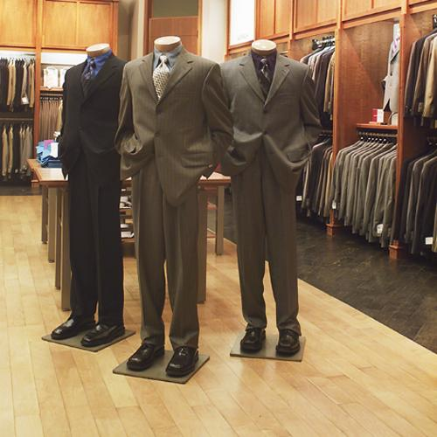
ropa de caballeros

Slide 3
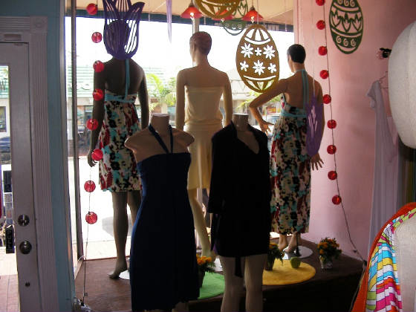
ropa de damas

Slide 4
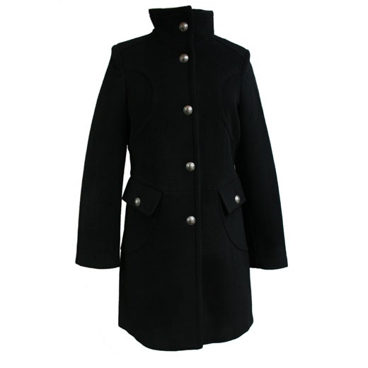
el abrigo

Slide 5
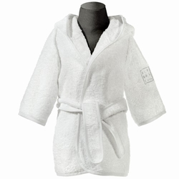
la bata

Slide 6
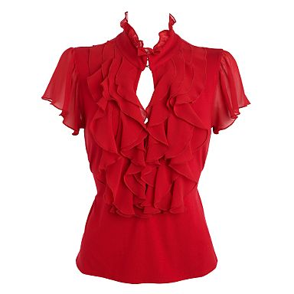
la blusa

Slide 7
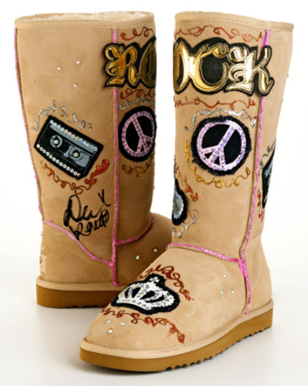
las
botas

Slide 8
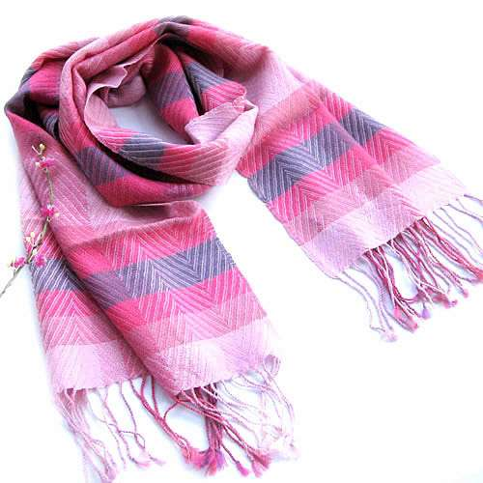
la bufanda

Slide 9
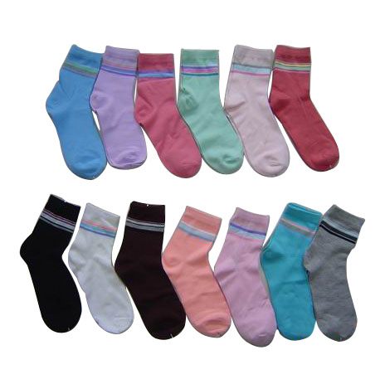
los calcetines

Slide 10
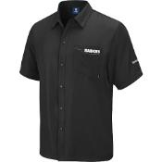
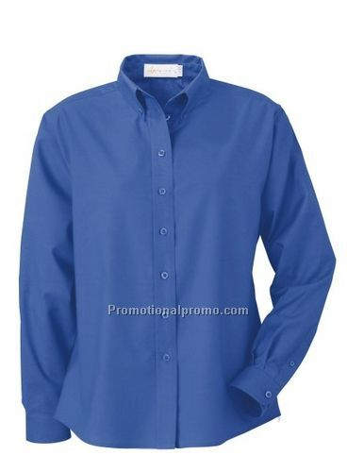
la camisa
de manga
corta
la camisa
de manga
larga

Slide 11
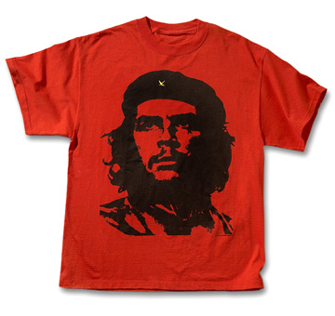
la camiseta
la playera

Slide 12
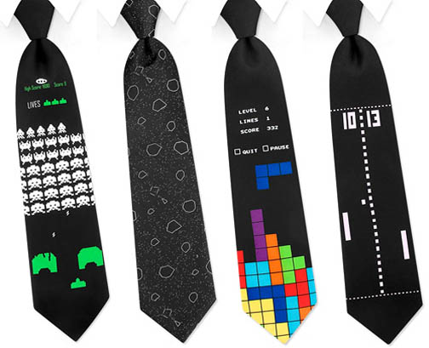
la corbata

Slide 13
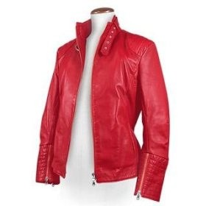
la chaqueta
(de cuero)

Slide 14
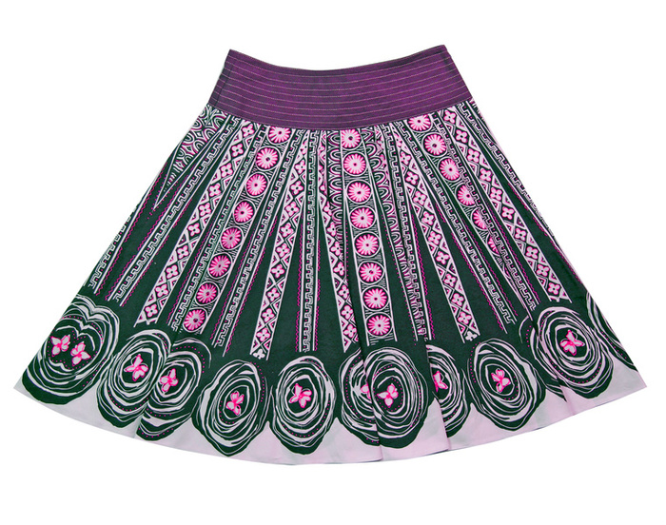
la falda

Slide 15
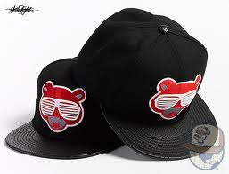

la gorra
el gorro

Slide 16
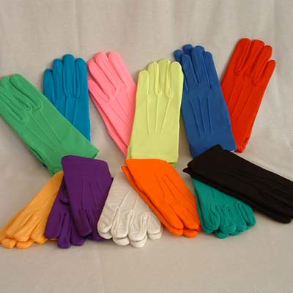
los guantes

Slide 17
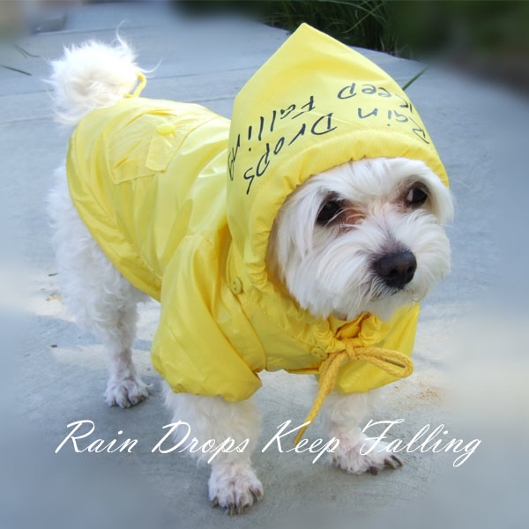
el impermeable

Slide 18
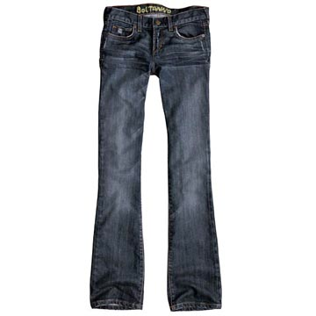
los
vaqueros
los
jeans

Slide 19
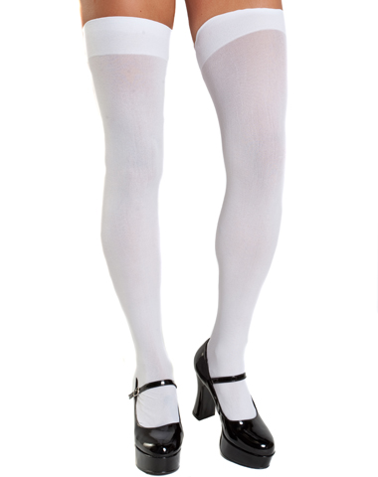
las
medias

Slide 20
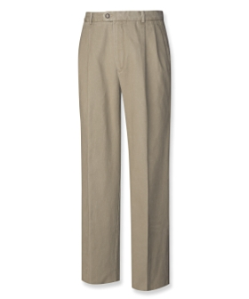
los
pantalones

Slide 21
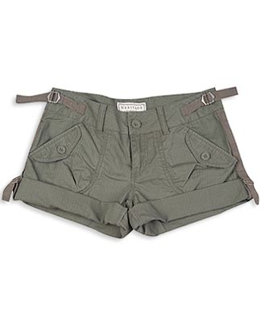
los pantalones
cortos

Slide 22
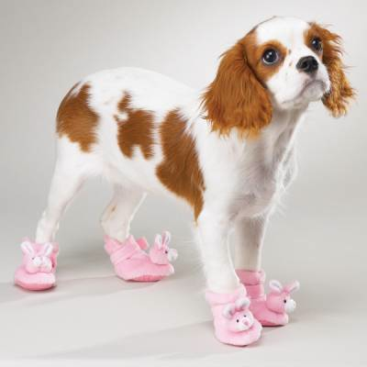
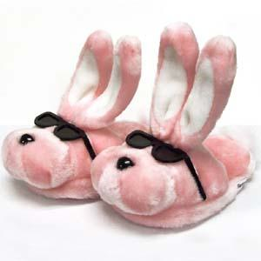
las pantuflas

Slide 23
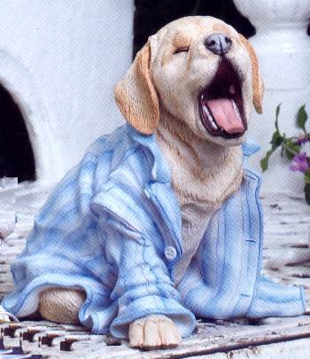
los pijamas

Slide 24
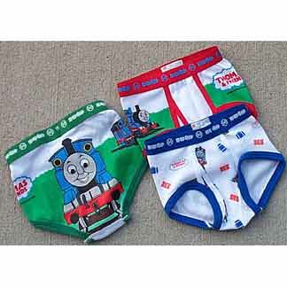
la ropa interior

Slide 25
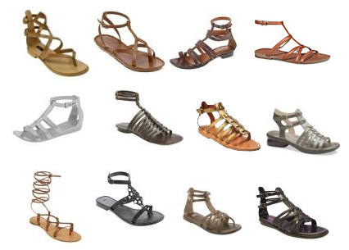
las sandalias

Slide 26
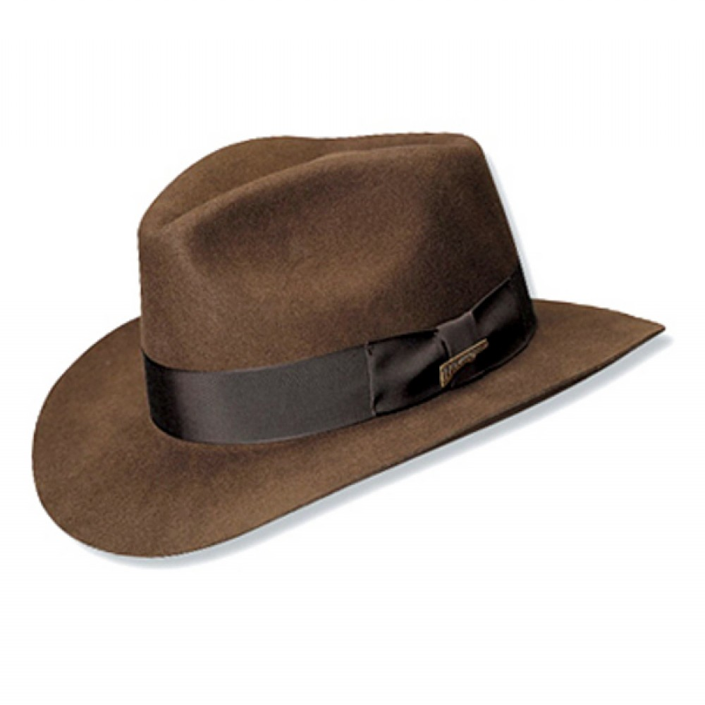
el sombrero

Slide 27
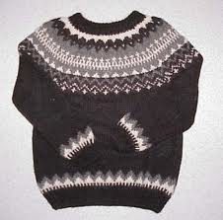
el suéter

Slide 28
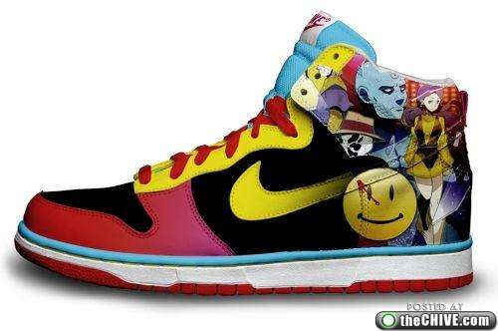
los zapatos
deportivos

Slide 29
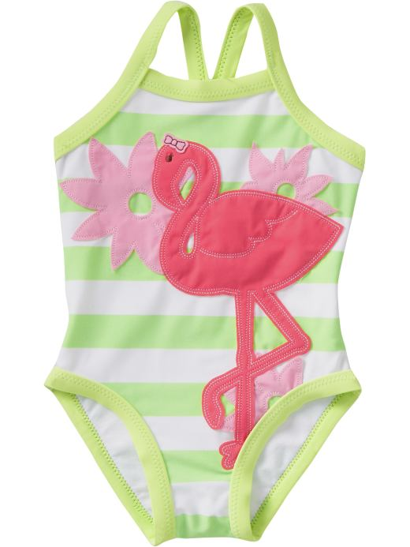
el
traje
de
baño

Slide 30
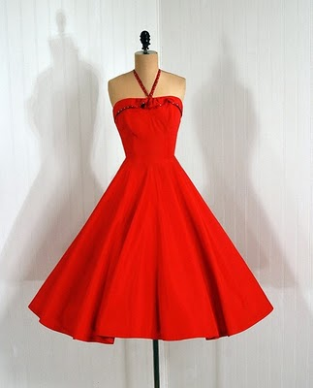
el
vestido

Slide 31
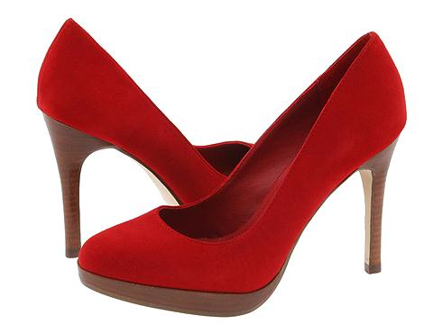
los zapatos

Slide 32
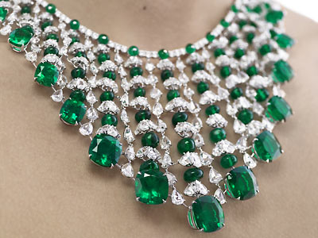
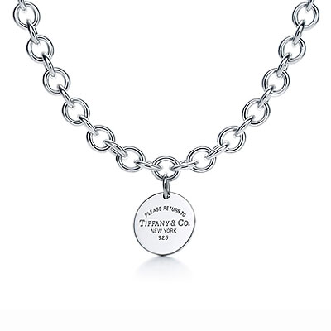
la cadena
el collar

Slide 33
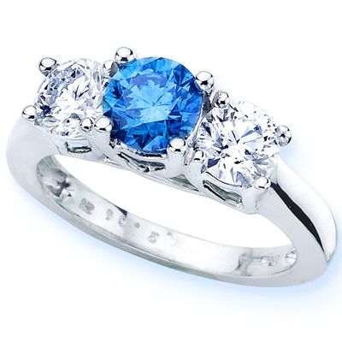
el anillo

Slide 34
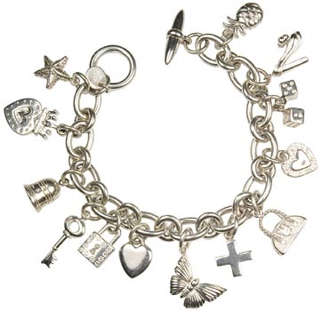
la pulsera

Slide 35
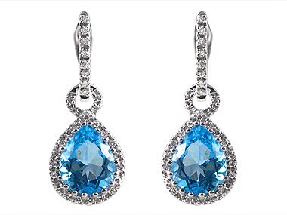
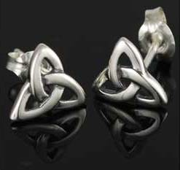
los pendientes
los aretes

Slide 36
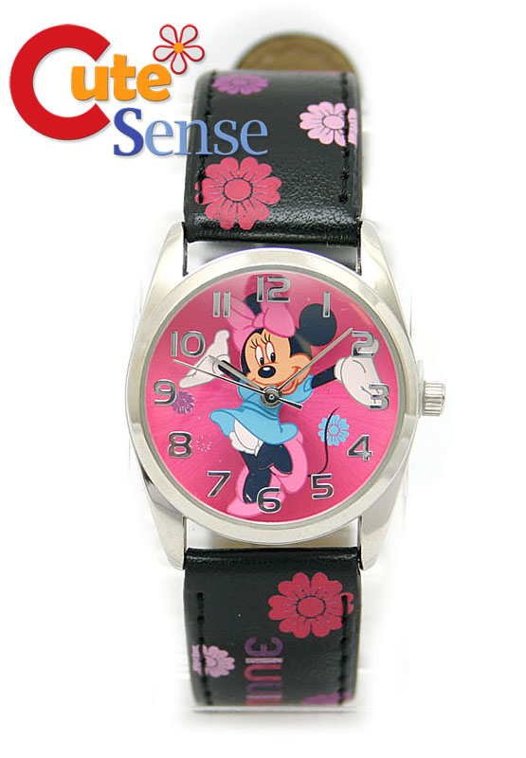
el reloj

Slide 37
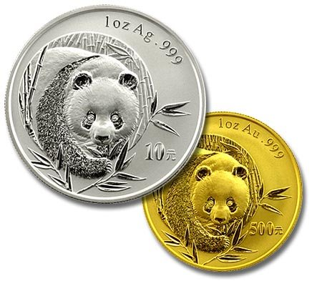
de plata
de oro

Slide 38
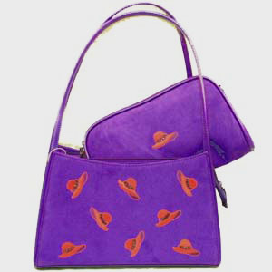
la cartera
el bolso

Slide 39
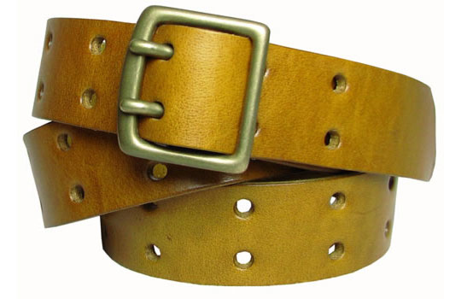
el cinturón

Slide 40
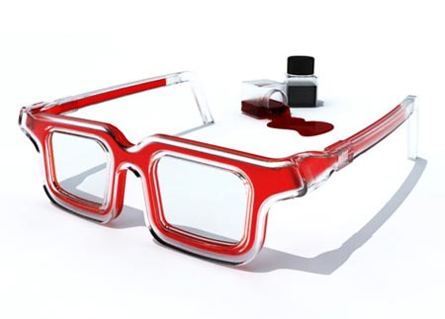
las gafas
los anteojos
los lentes

Slide 41

las gafas de sol

Slide 42
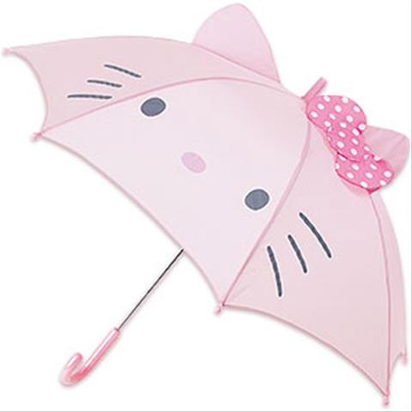
el
paraguas

Slide 43












Slide 44
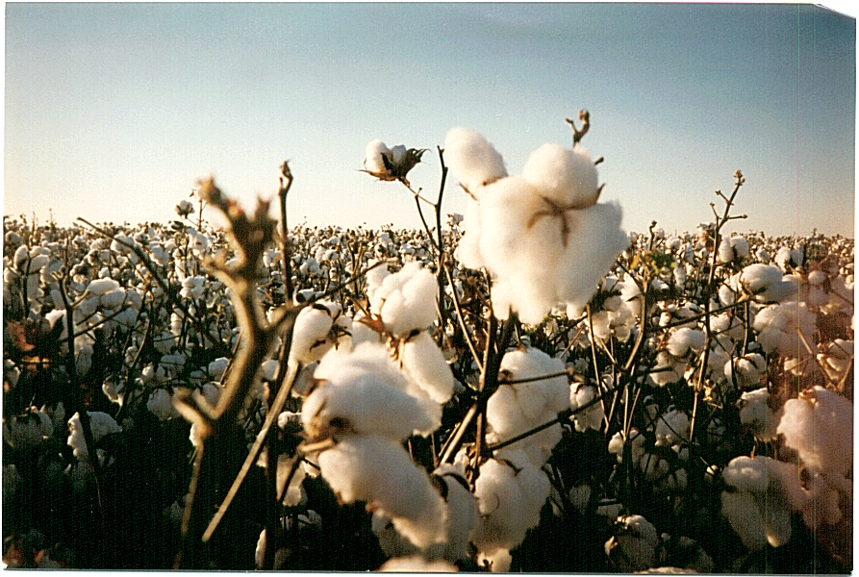
el algodón

Slide 45
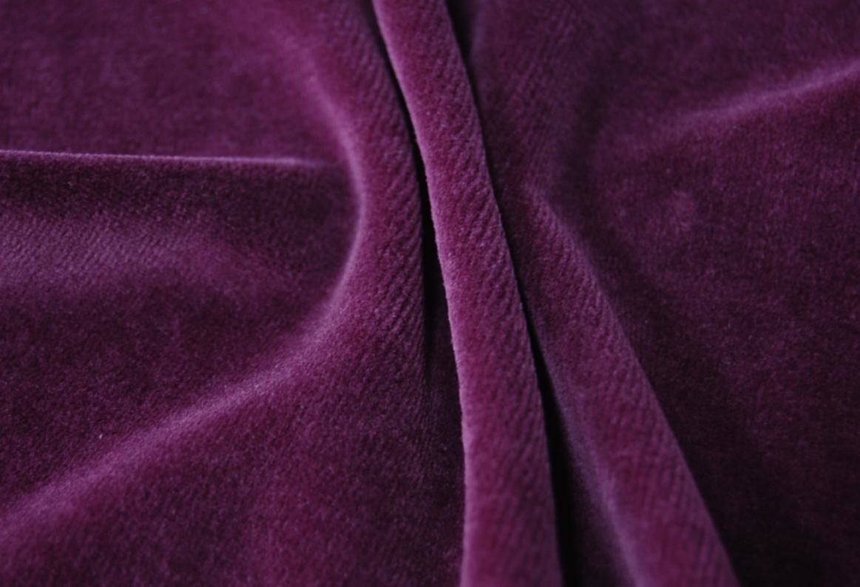
el terciopelo

Slide 46
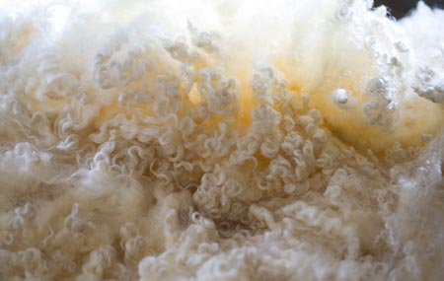
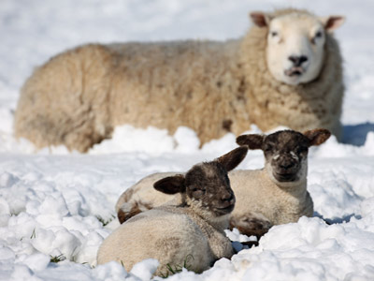
la
lana

Slide 47
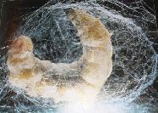

la seda

Slide 48
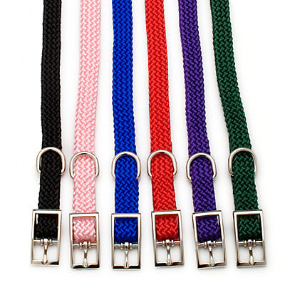
el nilón

Slide 49

el lino

Slide 50


el poliéster

Slide 51


el cuero
la piel

Slide 52

el plástico

Slide 53


el caucho
la goma

Slide 54

de un solo color

Slide 55

a rayas

Slide 56

a cuadros

Slide 57

de florecitas

Slide 58

de bolitas

Slide 59

estampado(a)

Slide 60


me
queda(n)
mal
me
queda(n)
bien

Slide 61


flojo(a)
apretado(a)

Slide 62

elegante

Slide 63

arreglarse
yo me arreglo

Slide 64

ponerse
yo me
pongo

Slide 65

vestirse
yo me
visto

Slide 66

hacer juego
la camisa
hace juego
con la
falda.

Slide 67

el calcetine derecho
no hace juego con
el calcetine izquierdo

Slide 68

la caja

Slide 69


el cajero
la cajera

Slide 70

la cliente
la empleada

Slide 71

la talla / el tamaño

Slide 72

el
precio

Slide 73

gratis

Slide 74

el descuento

Slide 75

la venta
la oferta

Slide 76

la ganga
la rebaja
la liquidación

